Slide 1
Лекція 11. МОДЕЛІ МОНОПОЛІСТИЧНОЇ КОНКУРЕНЦІЇ ТА ОЛІГОПОЛІЇ
1. Моделі коротко- і довгострокової рівноваги монополістичного конкурента.
2. Характерні риси та причини поширення олігополії. Особливості поведінки олігополіста.
3. Моделі рівноваги олігополії.
4. Моделі олігополістичного ціноутворення.
5. Роль диференціації продукту і реклами як інструментів нецінової конкуренції (самостійне вивчення).

Slide 2
Мета лекції
дослідження особливостей функціонування та прийняття рішень фірмами на ринках монополістичної конкуренції та олігополії – у реальних ринкових структурах, котрі становлять основу сучасної ринкової економіки

Slide 3
1. Моделі коротко- і довгострокової рівноваги монополістичного конкурента
Монополістична конкуренція – це ринкова структура, в якій існує відносно велике число виробників близьких замінників, – товарів, які незначно відрізняються один від одного.
Відноситься до реальних ринкових структур і поширена у сферах підприємницької діяльності, які не потребують значних капіталовкладень (виробницво книг, ліків, спорттоварів, кави, безалкогольних напоїв, мила, шампунів, зубної пасти, тощо).

Slide 4
Особливості ринку зумовлюють наступні характерні ознаки:
Відносно велике число фірм на ринку – кожна фірма має відносно незначну частку сукупного галузевого виробництва і продажу, а її контроль над ринком обмежений. У той же час фірм занадто багато, щоб вони могли вступити в таємну змову з метою поділу ринку і підвищення цін.
Диференціація продукції – основна ознака монополістичної конкуренції.
Нецінова конкуренція: якість товару, реклама, умови продажу. Цінова конкуренція відходить на другий план, супроводжує нецінову.
Відносно вільний вступ в галузь і вихід з неї.
Порівняння ринку монополістичної конкуренції з уже відомими нам ринками досконалої конкуренції і монополії показує, що оскільки в умовах монополістичної конкуренції продукція диференційована, кожен виробник певного різновиду товару виступає як монополіст і має спадну криву попиту. Але вхід нових фірм в галузь вільний, оскільки увійти з власним зразком товару в галузь нескладно, так само як і вийти з неї. Отже, фірми конкурують між собою.
В умовах монополістичної конкуренції ринок сегментується, кожна фірма формує свій мікро – ринок, і на кожному з сегментів продавці мають можливість маніпулювати ціною як монополісти, конкуруючи між собою як досконалі конкуренти.
Підставою для встановлення монополії стають ознаки диференціації продукту, а виробництво численних замінників, навпаки, створює умови для підриву монополії і загострення конкуренції.

Slide 5
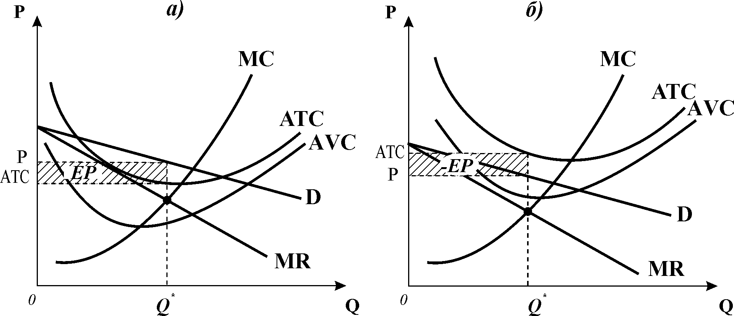
Моделі короткострокової рівноваги монополістичного конкурента

Slide 6
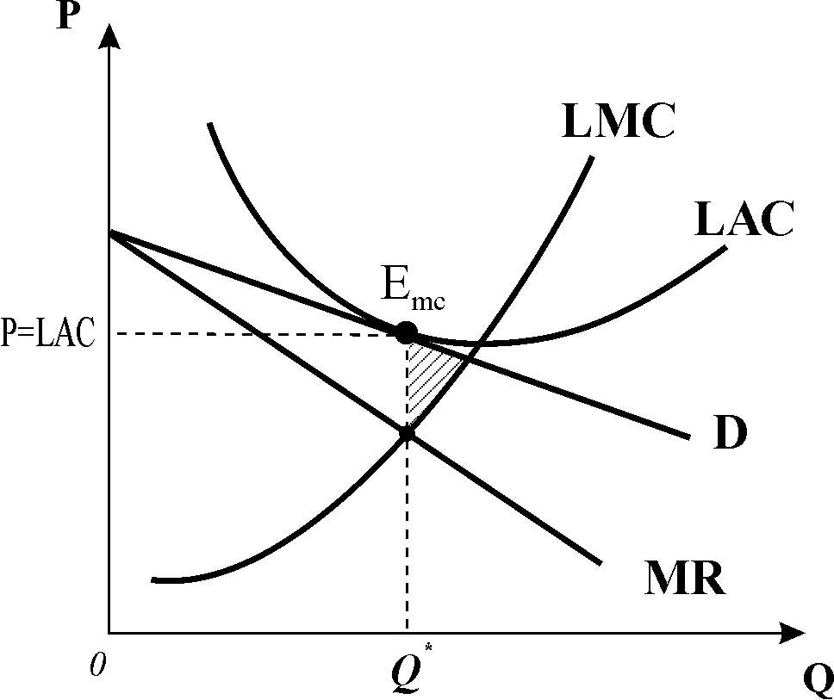
Модель довгострокової рівноваги фірми-монополістичного конкурента
У стані довгострокової рівноваги P=LAC, всі фірми галузі одержують лише нормальний прибуток.
Короткострокова рівновага монополістичного конкурента нагадує рівновагу монополіста, довгострокова подібна до рівноваги конкурентної фірми.
На ринках з монополістичною конкуренцією не досягається ні мінімізація витрат, ні ефективність розподілу ресурсів.

Slide 7
2. Характерні риси та причини поширення олігополії. Особливості поведінки олігополіста
Олігополія – це галузь, в якій більша частина продажу здійснюється кількома великими фірмами, кожна з яких здатна впливати на ринкову ціну власними діями.
Вона охоплює значний ринковий простір між чистою монополією і монополістичною конкуренцією.
Олігополія виникає, коли число фірм в галузі настільки мале, що кожна з них у визначенні своєї цінової політики повинна приймати до уваги реакцію з боку конкурентів.

Slide 8
Характерні риси олігополії:
незначне число фірм на ринку (від 2 (дуополія) → олігополія в американській алюмінієвій промисловості включає лише три пануючих фірми, а картель ОПЕК – 13 країн-експортерів нафти);
однорідна (сталь, мідь, цемент) або диференційована (автомобілі, миючі засоби, побутова техніка) продукція;
всезагальна взаємозалежність фірм – оскільки кожен олігополіст має небагато суперників, дії одного, як правило, помітно впливають на стан інших. Приймаючи рішення, кожна фірма повинна враховувати можливу реакцію з боку конкурентів, зважати на те, що інші фірми будуть намагатися передбачити її дії і завчасно враховувати її реакцію на їхні дії;
значні перешкоди входження в галузь: ефект масштабу через злиття (насильницьке злиття – рейдерство).

Slide 9
ЄДИНОЇ загальноприйнятої моделі, яка б пояснювала, як олігополія вибирає ціну і обсяг виробництва НЕ ІСНУЄ.
Дві основні причини:
По-перше, олігополія має багато проявів:
„жорстка олігополія”, коли дві або три фірми панують на всьому ринку, і
„розмита”, при якій 70–80% ринку поділяють 6–7 фірм.
Бувають ситуації, коли фірми діють у таємній змові, а буває, що вони приймають рішення самостійно, незалежно від інших фірм.
Продукція олігополістичної галузі може бути як стандартизованою, так і диференційованою.
Бар’єри до входження в галузь також різні. Тому тут неможливо застосувати формальний економічний аналіз, як для ринку чистої конкуренції чи чистої монополії, і сконструювати просту модель поведінки.
По-друге, наявність всезагальної взаємозалежності фірм не дозволяє з упевненістю передбачити реакцію конкурентів, що робить вкрай важким прогнозування поведінки олігополіста.

Slide 10
Стратегічні рішення олігополістичних фірм вивчаються за допомогою теорії ігор.
Економічні ігри можуть бути:
кооперативними або некооперативними:
гра є кооперативною, якщо змова гравців можлива, і некооперативною, якщо змова між учасниками неприпустима. Економісти вивчають перш за все некооперативні ігри;
одноразовими або повторюваними (послідовними):
в одноразових іграх гравці приймають рішення одночасно, у послідовних – по черзі, в останньому випадку ініціатор має перевагу. Дія, яка надає фірмі перевагу, називається стратегічним ходом.
В економічних іграх можуть застосовуватись різні стратегії:
домінуюча і недомінуюча.
Домінуюча стратегія полягає у прийнятті гравцем оптимального рішення, незалежно від дій конкурента.
Недомінуюча стратегія полягає у прийнятті гравцем оптимального рішення в залежності від того, що робить суперник;
якщо один з гравців діє в умовах недостатньої інформації або має справу з нераціональним суб’єктом, застосовується стратегія максиміну. Вона дозволяє максимізувати мінімальний прибуток;
У ході гри фірми можуть застосовувати загрози і зобов'язання:
вдаватися до закриття або виведення з виробництва деяких потужностей,
або оголошувати про намір виробляти певний товар.
фірма може загрожувати зниженням ціни, – це означає, що вона розпочинає цінову війну.

Slide 11
На олігополістичному ринку діють дві протилежно спрямовані сили:
зацікавленість фірм у максимізації сукупної маси прибутку для всієї галузі, яка породжує тягу до змови і спільних дій,
зацікавленість кожної фірми у максимізації своїх власних прибутків шляхом зниження ціни на продукцію, що штовхає фірми до порушення угод.
Вплив цих сил на рішення суб’єктів в теорії ігор ілюструє „дилема ув’язнених”

Slide 12
 | В'язень Б зберігає мовчання | В'язень Б надає свідчення
В'язень А зберігає мовчання
В'язень А надає свідчення
А одержує 10 років Б звільняється
Обидва одержують півроку.
А звільняється Б одержує 10 років тюрми
Обидва одержують 2 роки в'язниці

Slide 13
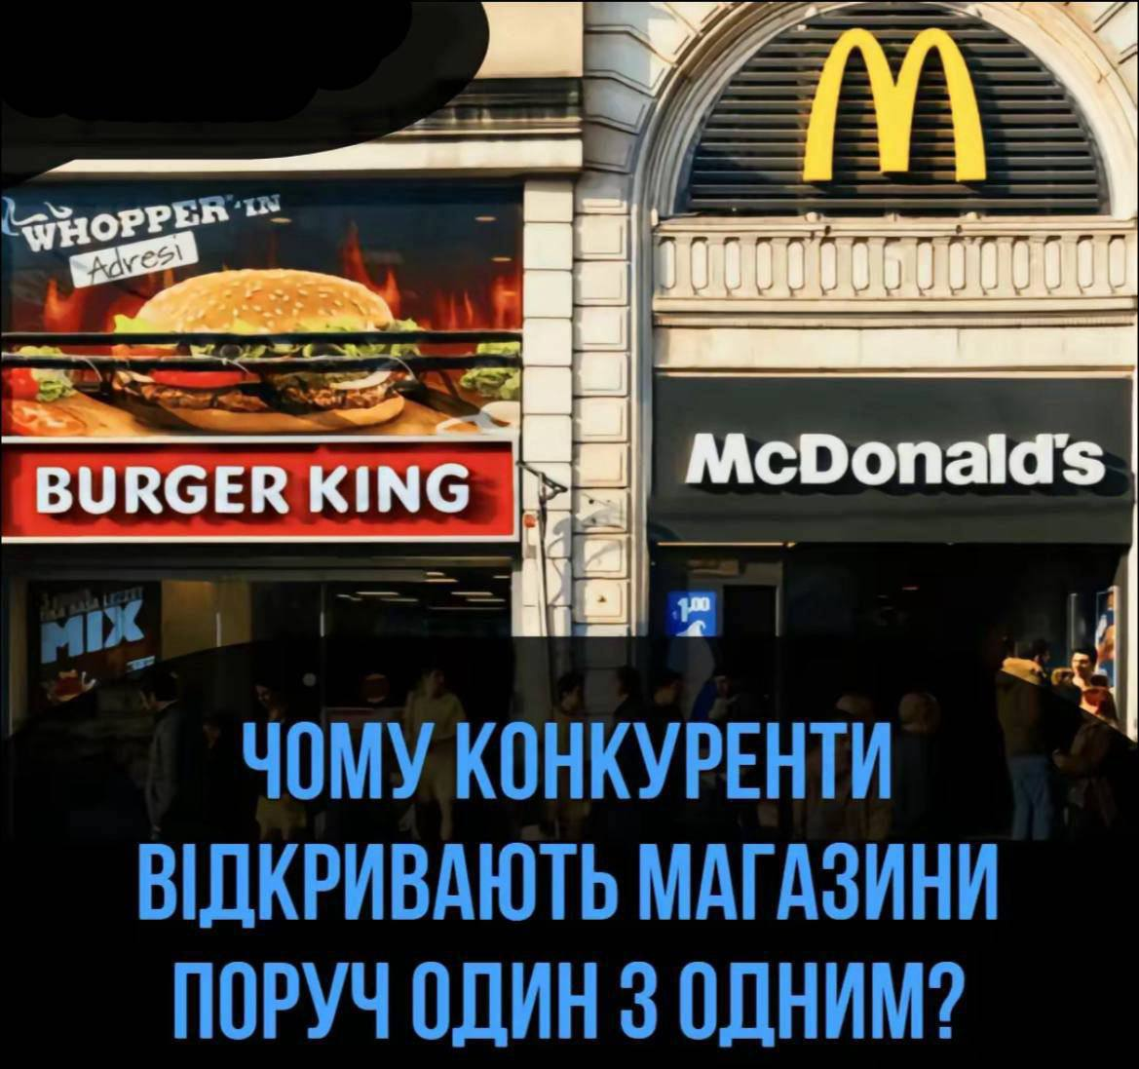

Slide 14
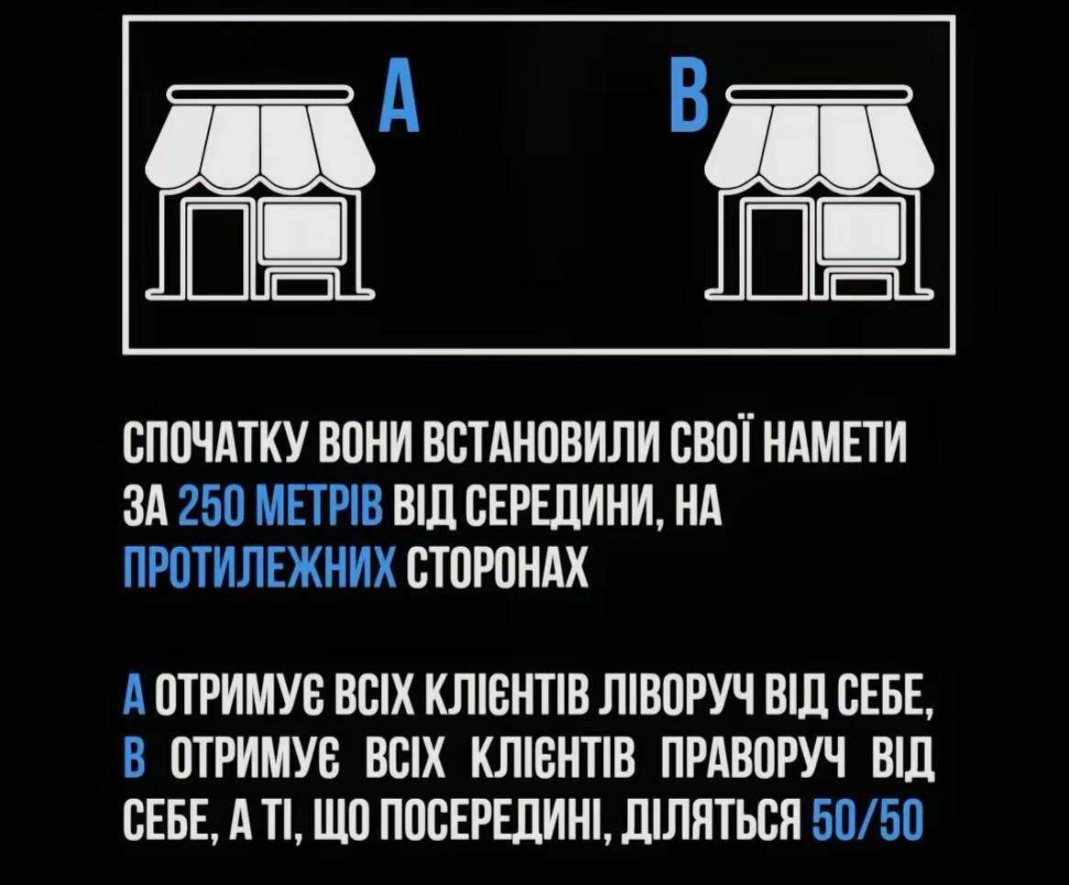

Slide 16
3. Моделі рівноваги олігополії
Розрізняють: моделі рівноваги і моделі олігополістичного ціноутворення.
До моделей рівноваги олігополії відносяться:
модель Курно,
модель Бертрана,
модель Штакельберґа і ряд їх модифікацій,
Вони розроблені з метою визначення рівноважного обсягу випуску і рівноважної ціни олігополістичної фірми.

Slide 17
Узагальнена концепція рівноваги олігополії
Рівновага Неша – це тип ринкової рівноваги, за якої жодна із взаємодіючих фірм не бажає в односторонньому порядку змінити свій вибір, вважаючи його найкращою відповіддю на дії суперників, з огляду на реалізацію власних цілей.
Це набір таких стратегій, коли кожен суб’єкт економіки обирає найкращий для себе варіант дій, виходячи з того, що інші учасники дотримуються певної стратегії. Оскільки кожен гравець не має причин відхилятися від оптимуму, ці стратегії стабільні.
Загальний підхід до оптимізації рішень олігополістів.
Галузь є дуополією.
Кожен з дуополістів, як і будь-яка інша фірма, за правилом MR=MC визначає обсяг випуску, котрий максимізує його власний прибуток
При цьому вибір рішення кожною фірмою залежить від її уявлень про обсяги випуску іншої фірми.
ринковий попит представляє крива D
граничні витрати фірм MC

Slide 19
Модель дуополії Курно
Проста дуополія – олігополія з двома фірмами, які:
виробляють однорідну продукцію;
кожна фірма обирає обсяг випуску, котрий максимізує її прибуток, згідно з її уявленнями щодо можливих рішень конкурентів;
кожна фірма розглядає обсяг виробництва іншої як фіксований, величина якого не залежить від його власних виробничих рішень;
граничні витрати фірм приймаються рівними нулю або постійними;
обидві фірми мають рівну економічну силу і приймають рішення одночасно згідно відомої їм функції ринкового попиту:
ціна на продукцію залежить від сумарного обсягу виробництва обох фірм.
Фірми максимізують прибуток, виробляючи оптимальний обсяг продукції, визначений за правилом MR=MC, згідно зі своїми функціями реакції:
Функція реакції показує, який обсяг продукції буде виробляти один олігополіст за кожного заданого обсягу виробництва іншого.

Slide 20
МОДЕЛЬ КУРНО
P,
R,
C
Простежується обернена залежність обсягів виробництва фірми 1 від обсягів випуску фірми 2.
Оскільки на ринку існує симетрія положення фірм, аналогічні висновки можна було б зробити, проаналізувавши пристосувальні реакції фірми 2 за обсягами випуску фірми 1.
MC
$$Q_{2}$$
$${MR}_{1(0)}$$
D
$${MR}_{1(Q_{2})}$$
Q
0
$$0_{Q_{2}}$$
$$Q_{1(0)}$$
$$Q_{1(Q_{2})}$$

Slide 21
Припустимо, що крива ринкового попиту описується рівнянням P=90-Q; MC=0
R₁(Q₂) |  | R₂(Q₁)
якщо фірма 1 вважає, що фірма 2 виробляє обсяг Q₂ | то фірма 1 вироблятиме | якщо фірма 2 вважає, що фірма 1 виробляє обсяг Q₁ | то фірма 2 вироблятиме
0 |  | 0
20 |  | 20
45 |  | 45
70 |  | 70
90 |  | 90
45
45
35
35
22,5
22,5
10
10
0
0

Slide 22
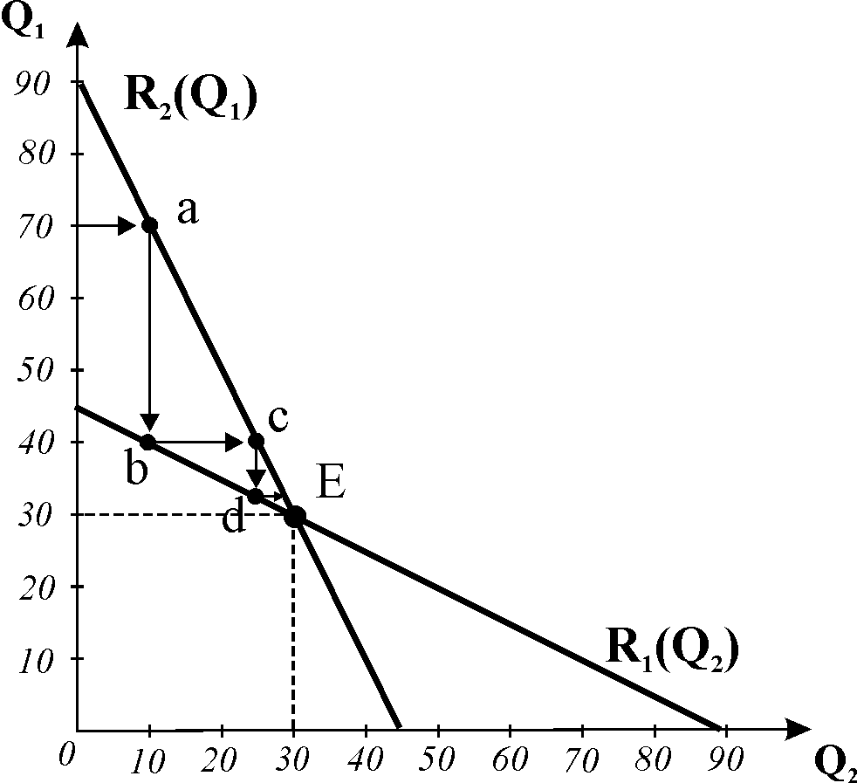
Отже, кінцевим результатом процесу пристосування є встановлення стабільної рівноваги в точці Е на перетині кривих реакції двох фірм.
Її називають рівновагою Курно.
Вона являє собою окремий випадок рівноваги Неша для домінуючих стратегій, коли фірма обирає найкращу для себе лінію поведінки незалежно від стратегії, обраної конкурентом.
Цей стан рівноваги є стійким для заданих умов, тобто будь-яке відхилення від нього викликає реакцію, що повертає обсяг до рівноважного, максимізуючого прибутки обох фірм. 30*30-0=900
Дуополісти Курно максимізують власні прибутки.
Рис. Модель Курно. Криві реакції фірм

Slide 23
Якби дуополісти вступили б у змову і діяли як монополіст, то могли б максимізувати галузевий прибуток і збільшити свою вигоду: 45*45-0=2025
Ця альтернатива підтверджує наявність на олігополістичному ринку двох протилежно спрямованих сил, а у контексті „дилеми ув’язнених“ означає, що дуополісти,
з одного боку, мають стимул до змови,
а з іншого – до її порушення.
Водночас з точки зору суспільної вигоди дуополісти Курно виробляють більший, ніж монопольний, обсяг продукції і продають його за нижчою ціною.

Slide 24
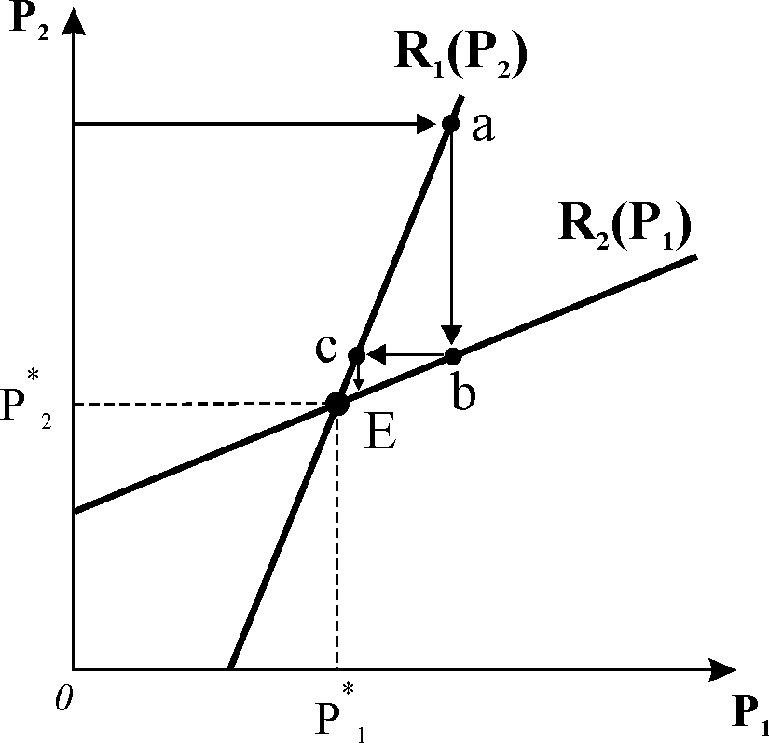
Модель Бертрана
описує ринкову ситуацію, за якої дві фірми, як і в моделі Курно, виробляють однорідну продукцію.
Але змінюється стратегічний показник – фірми вибирають ціни, а не обсяги випуску.
Цінова конкуренція змушує обидві фірми знизити ціну до рівня граничних витрат P=MC, за якої вони отримують нульовий економічний прибуток (на відміну від олігополістів Курно, які максимізують економічний прибуток) Фірми досягають рівноваги Неша, яка у даному випадку є конкурентною рівновагою.
Цінність моделі Бертрана у тому, що вона показує, наскільки суттєво відрізняється рівноважний результат (обсяги випуску, ціни, економічні прибутки) в залежності від вибору олігополистичними фірмами стратегічного показника.
Рис. Модель Бертрана

Slide 25
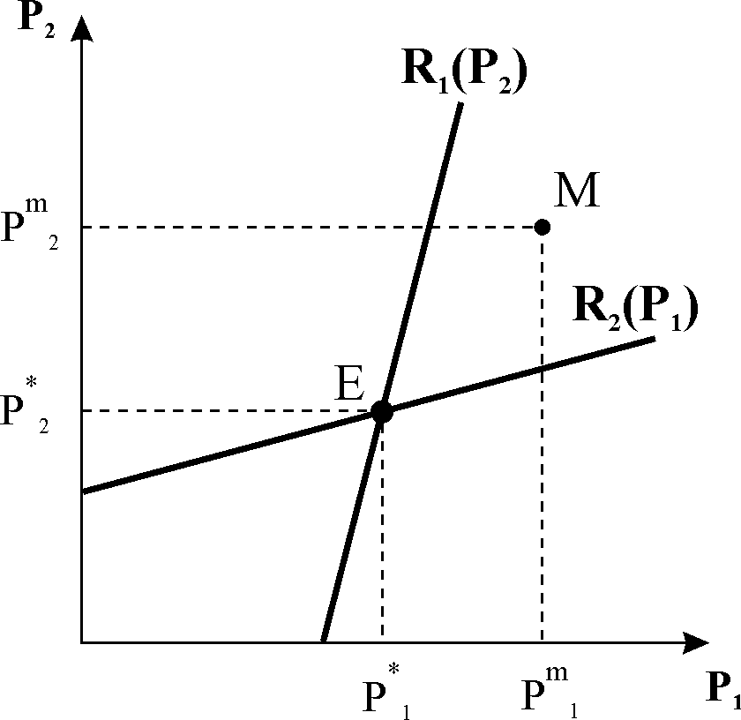
Модель дуополії з диференційованою продукцією
Олігополістам більш логічно у конкурентній боротьбі вибирати не обсяги, а ціни.
Попит на продукцію кожної з двох фірм залежить від її власної ціни і ціни конкурента.
Обидві фірми вибирають ціни одночасно, розглядаючи ціну конкурента як дану. У точці перетину кривих реакції встановлюється рівновага Неша.
Положення фірм-виробників диференційованої продукції на ринку не обов’язково є симетричним. Завдяки диференціації вони можуть мати різну еластичність попиту на продукцію і різні економічні прибутки.
Рис. Модель Бертрана для дуополії з диференційованою продукцією: рівновага Неша та монопольна рівновага

Slide 26
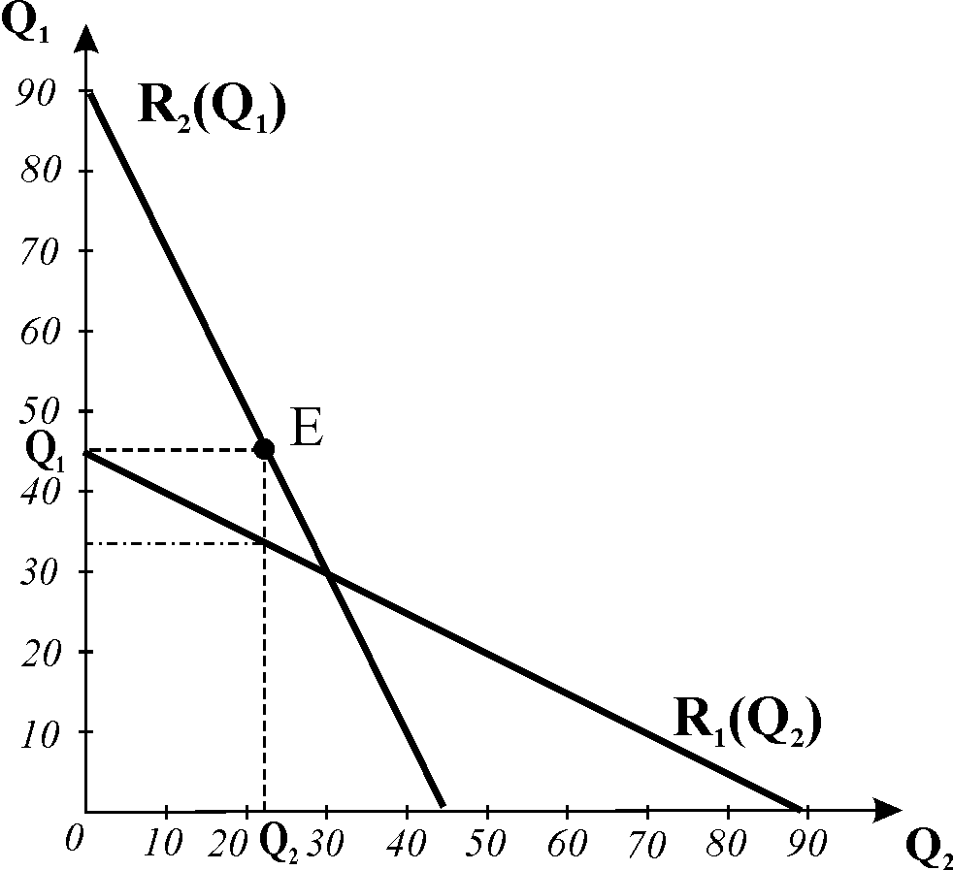
Модель Штакельберга (лідерства за обсягами)
випадок, коли одна з фірм є лідером, має більшу економічну силу і незалежну позицію, тому першою визначає свій обсяг виробництва.
Інший олігополіст виступає у ролі веденого, який здійснює стратегію пристосування та коригує свою поведінку в залежності від вибору, зробленого лідером.
У моделі Штакельберга фірма-лідер фактично ігнорує свою функцію реакції. Вона обирає обсяг випуску, котрий максимізує її власний прибуток.
Рис. Модель Штакельберга

Slide 27
4. Моделі олігополістичного ціноутворення
До моделей олігополістичного ціноутворення відносяться:
модель „ламаної кривої попиту“,
„дилема олігополістів“,
модель картелю,
модель домінуючої фірми та ін.

Slide 28
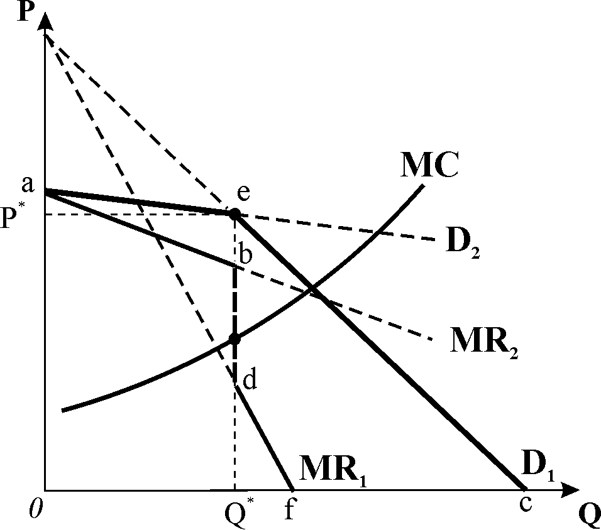
Модель ламаної кривої попиту
ілюструє негнучкість олігополістичних цін.
побудована на логічних передбаченнях фірм відносно реакції суперників на підвищення і зниження ціни.
Формально існують дві імовірних версії поведінки.
За першою версією – версією слідування
Друга версія – версія ігнорування
Рис. Модель ламаної кривої попиту

Slide 29
Модель ламаної кривої попиту
P,
R,
C
MC
a
e
Р*
b
$$D_{2}$$
d
$${MR}_{2}$$
$$D_{1}$$
$${MR}_{1}$$
f
Q
0
Q*
c

Slide 30
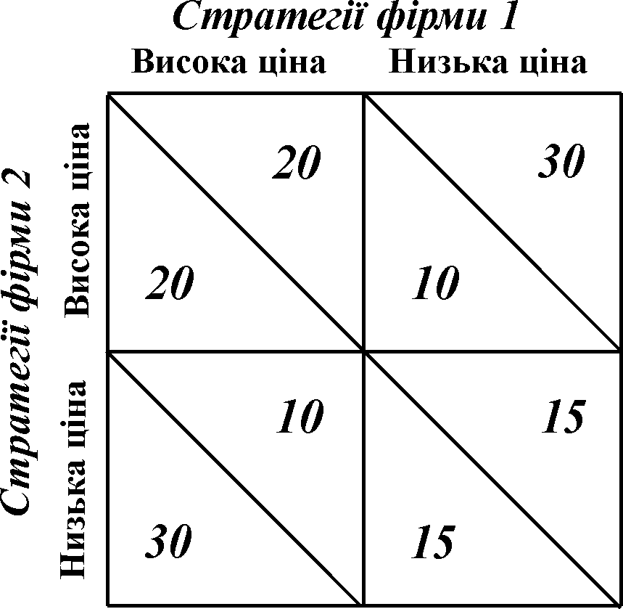
„Дилема олігополістів”
модель олігополістичного ціноутворення, в якій кожна фірма, вирішуючи проблему рівня цін, діє в умовах, що виключають співробітництво, самостійно реалізує свій потенціал, але зважає на своїх конкурентів.
Коли б фірми могли б діяти спільно, вони призначили б високу ціну, але якщо вони діють незалежно, тоді їм краще триматись низької ціни, реалізуючи стратегію максиміну.
Становище обох фірм є гіршим, ніж у випадку змови і призначення обома високих цін.
Рис. Цінові стратегії у моделі „дилеми олігополістів“

Slide 31
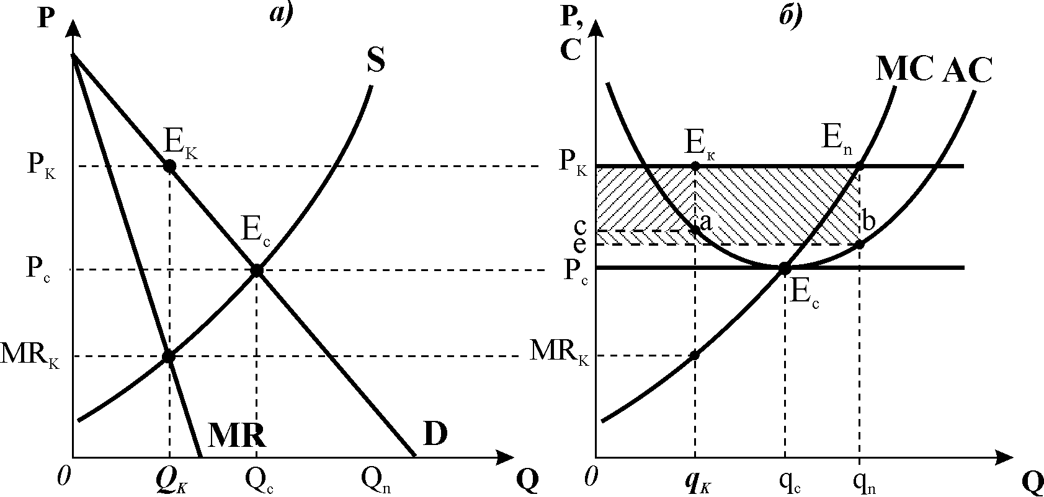
Модель картелю
ситуації, коли фірми офіційно укладають угоду, узгоджують ціну, галузевий обсяг випуску і квоту кожного учасника.
Картель діє як фірма – монополіст.
Оптимальний обсяг виробництва картелю визначається за правилом MR=MC.
Оптимальний обсяг квоти кожного учасника визначається за модифікованим правилом MR=MC
Рис. Модель картелю

